Slide 1
Management van diabetes & ACS
Internistisch perspectief
Max Nieuwdorp
Academisch Medisch Centrum
Amsterdam

Slide 2
Diabetes en hart en vaatziekten
~65% van alle sterfgevallen bij DM als gevolg van HVZ
Cardiovasculaire complicaties van DM
Dood door HVZ
↑2- to 4-verhoogd
CVA risico
↑2- to 4-verhoogd
Hartfalen
↑2- to 5-verhoogd
Bell DSH. Diabetes Care. 2003;26:2433-41.
.
Notes:
Cardiovascular (CV) disease is the primary complication of diabetes; approximately 65%
of deaths in people with diabetes are due to heart disease and stroke.
Adults with diabetes have higher rates of coronary heart disease (CHD), stroke, and heart failure (HF) than nondiabetic adults:
CHD death rates are 2 to 4 times higher
Risk of stroke is 2 to 4 times higher
HF occurs twice as frequently in men and 5 times more frequently in women aged
45 to 74 years
In 2004, the estimated prevalence of physician-diagnosed diabetes among adults was
15.2 million; the prevalence of undiagnosed diabetes was 5 million. According to the most recent government statistics, approximately one-third of the US population with diabetes
is undiagnosed.(1)
Cardiovascular disease and diabetes
1. American Heart Association. Heart Disease and Stroke Statistics. 2007 Update.

Slide 3
Obesitas oorzaak DM:
250 miljoen patienten..
USA
Engeland
50
Mauritius
40
Australie
Bevolkings percentage BMI > 30kg/m²
30
Brazilie
20
10
2030
2020
0
2010
2000
1990
1980
1970
1960

Slide 4
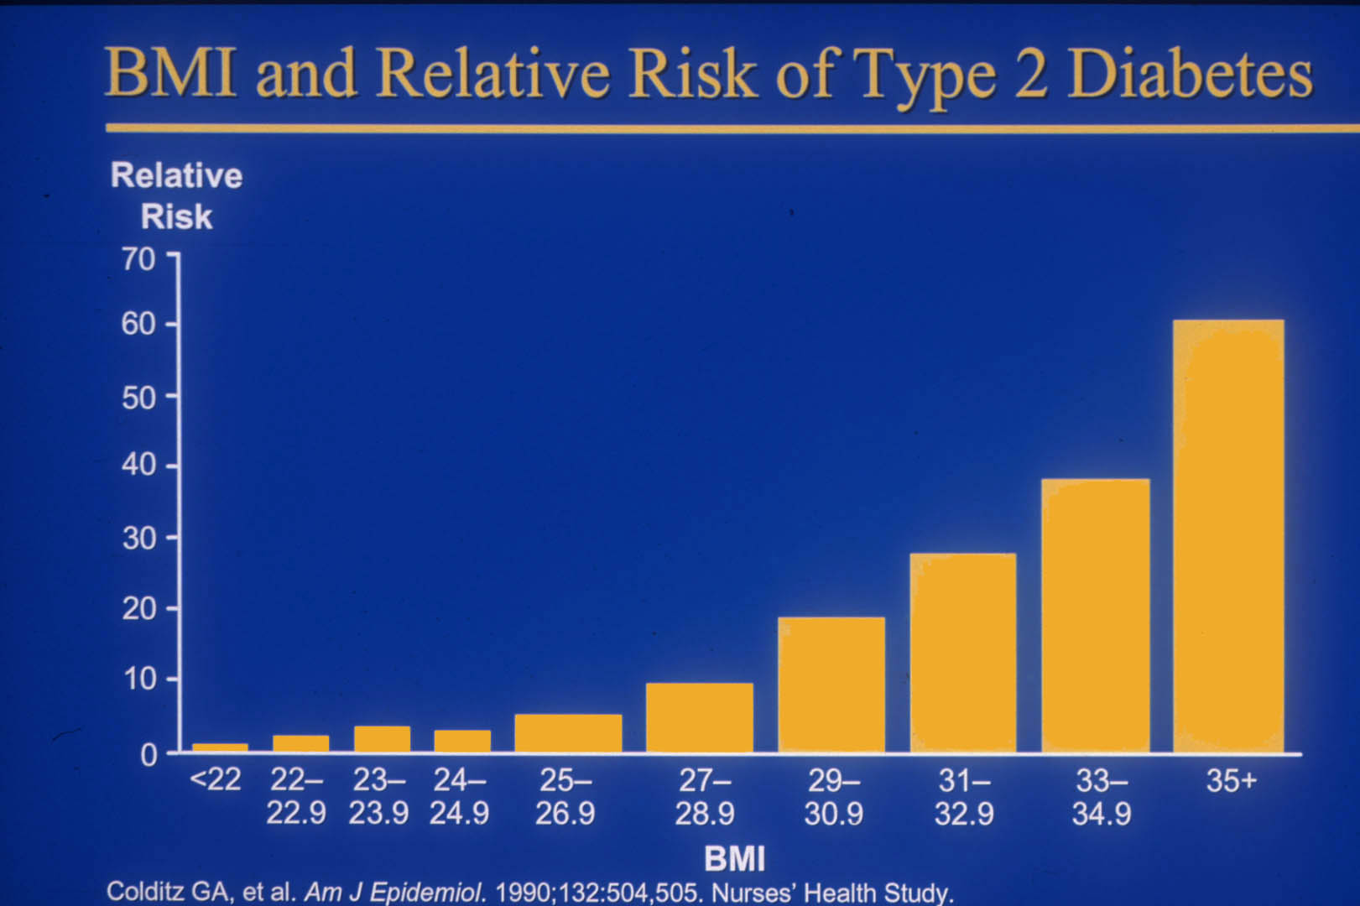

Slide 5
Leeftijd en HVZ risico (%) bij DM patienten
30
Mannen
30
Vrouwen
met diabetes
zonder diabetes
met diabetes
zonder diabetes
25
25
20
20
15
15
10
10
5
5
0
0
20-30
31-40
41-45
46-50
51-60
56-60
61-65
66-70
71-75
76-80
81-85
20-30
31-40
41-45
46-50
51-60
56-60
61-65
66-70
71-75
76-80
81-85
Leeftijd (jaren)
Leeftijd (jaren)
Booth Lancet 2006; 368: 29-36

Slide 6
Wat dicteert HVZ risico factoren in DM?
Hypertensie
Dyslipidemie
Hyperglycemie
Plaatjes aggregatie/hypercoagulatie

Slide 7
Hypertensie behandeling op HVZ bij DM (ADVANCE n=11000)
Perindopril en indapamide vs placebo
Bloeddruk daling 5.6 mmHg systolisch en 2.2 mgHg diastolisch
NNT=79
Patel, Lancet 2007
Notes:
Trial bij 11.000 DM2 patienten follow up 4.5 jaar

Slide 8
HVZ risico factoren in DM
Hypertensie
Dyslipidemie
Hyperglycemie
Plaatjes aggregatie/hypercoagulatie

Slide 9
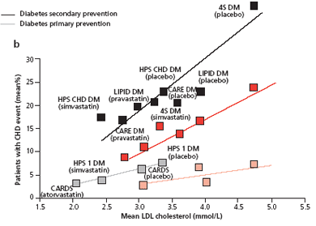
Statine bij voorkomen HVZ/ACS essentieel
1mmol/l (40mg/dL) reductie in LDL correspondeert met 21% HVZ risico reductie

Slide 10
CARDS study (n=2828 DM)
NNT=32
15
Relative Risk -37% (95% CI: -52, -17)
P=0.001
Placebo
127 events
10
Cumulative Hazard (%)
Atorvastatin
83 events
5
0
0
1
2
3
4
4.75
Years
Number at risk
Placebo
1410
1351
1306
1022
651
305
Atorva
1428
1392
1361
1074
694
328
CARDS study, Lancet 2004:364(9435):685-966

Slide 11
Geen gunstig effect
Fibraat op HVZ in DM (n= 9795)
CHD events (CHD death + nonfatal MI)
Placebo
Fenofibrate
HR = 0.89
95% CI = 0.75–1.05
P=0.16
FIELD study, Lancet 2005:366(9500):1849-6

Slide 12
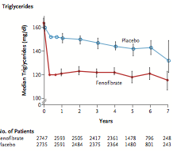
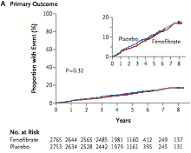
ACCORD study (n=5518)
Triglyceriden verlaging bij DM door fibraat on top op simvastatine geen significant effect
Ginsberg, N Engl J Med 2010

Slide 13
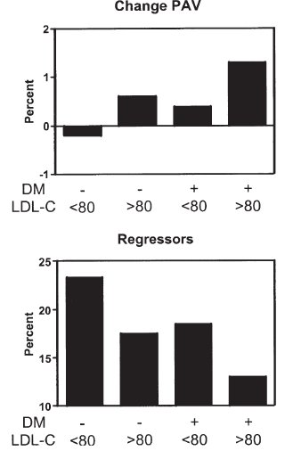
Wat doet LDL verlaging dan precies op atherosclerose laesie?
2237 DM patienten uit eerdere RCTs
atheroma volume toegenomen bij DM tov controles
(40.2 ± 0.9% vs 37.5 ± 0.8%; p<0.0001)
LDL belangrijke predictor
Notes:
2237 DM patienten uit eerdere RCTS
atheroma volume
(40.2 ± 0.9% vs 37.5 ± 0.8%; p<0.0001)
Aanwezigheid plaques voorspellend voor ACS
LDL meest belangrijke predictor

Slide 14
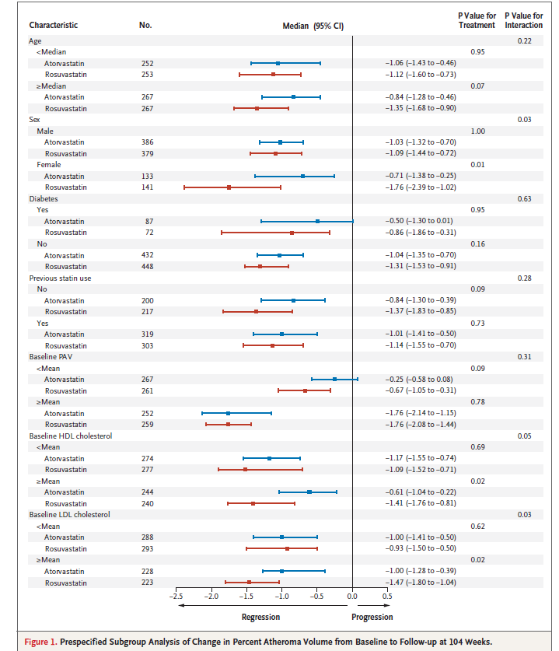
Forse LDL verlaging geeft minder plaqueregressie in DM dan niet-DM
1039 patienten (15% DM) met 20% stenose
IVUS voor/na 2 jaar
Atorvastatine 80 vs rosuvastatine 40mg
< plaquevolume afname in DM
SATURN study Nicholls, NEJM 2011
Notes:
1% plaque afname in totale groep, 0.5% in DM groep

Slide 15
HVZ risico factoren in DM
Hypertensie
Dyslipidemie
Hyperglycemie
Plaatjes aggregatie/hypercoagulatie

Slide 16
Glycemische controle op HVZ in DM (UKPDS n=4200)
NNT=40
Notes:
16

Slide 17
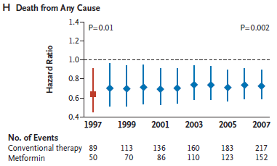
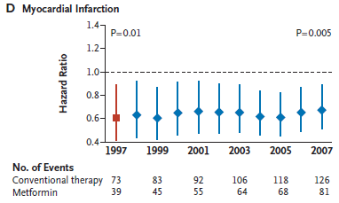
Gunstige effect glycemische controle door metformine
UKPDS follow up; Holman R. et al New Engl J Med 2008; 359
Notes:
17

Slide 18
ACS en abnormaal glucose metabolisme
(stress) Hyperglycemie risicofactor voor outcome
Hyperglycemie geassocieerd met verhoogd mortaliteits risico: van 6.1 mmol/L tot 13 mmol/L:
  1mnd mortaliteit: zonder DM 25%
  met DM 20%
  1-jaars mortaliteit zonder DM 35%
  met DM 25%
Controversieel of glucose verlaging tot betere
overleving leidt (DIGAMI) NNT 17
Kosiborod M et al. Circulation. 2005;111:3078-86.

Slide 19
Hypoglycemie ook bij continue glucose monitoring
Time in hypo:
SAP group 8.9 vs. 0%
in controle group
Hermanides et al. DTT 2010;12:537-42
Notes:
sensor-augmented insulin pump (SAP) or control

Slide 20
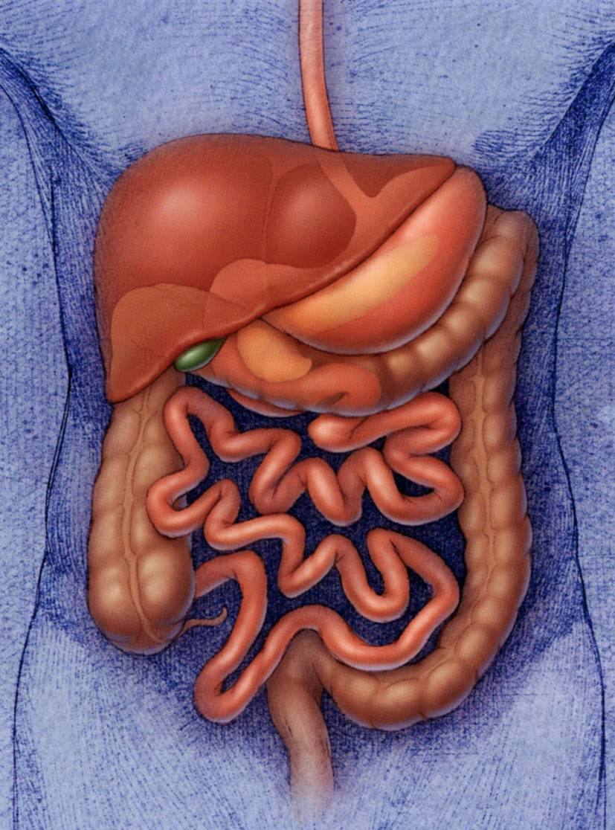
Glucagon-like peptide 1 (GLP-1)
GLP-1 uit ileum/colon
Verlaagd glucose door meer insulinesecretie (geen hypo!)
GLP1 bioactieve vormen in bloed worden snel afgebroken door DPP4.
Strategien om GLP1 in plasma te verhogen bestaan uit:
- DPPIV remmers (vildagliptin/sitagliptin/saxagliptin)
- GLP1 analogen (exenatide/liraglutide)
GLP-1
Notes:
Vildagliptin-galvus (novartis)
Sitagliptin- januvia (MSD)
Saxagliptin- onglyza (BMS)
Exenatide – byetta (Eli lilly)
Liraglutide – victoza (novo)

Slide 21
GLP-analoog exenatide verkleint infarctgrootte
Varkensmodel (n=2x9)
75 minuten occlusie gevolgd door reperfusie vooraf exenatide /saline en gedurende 2 dagen
Significant (10%)kleiner infarct
Timmers, JACC 2009
Notes:
9 exenatide of 9 placebo

Slide 22
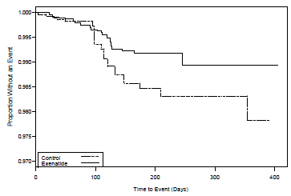
Metaanalyse in DM suggereert gunstige HVZ risico effecten
2316 op exenatide vs 1600 placebo
Bovenop standaard medicatie
Huidige RCTs lopen
Geschatte NNT=40
Ratner/Han, Cardiovasc Diabetol. 2011 Mar 16;10:22.

Slide 23
HVZ risico factoren in DM
Hypertensie
Dyslipidemie
Hyperglycemie
Plaatjes aggregatie/hypercoagulatie

Slide 24
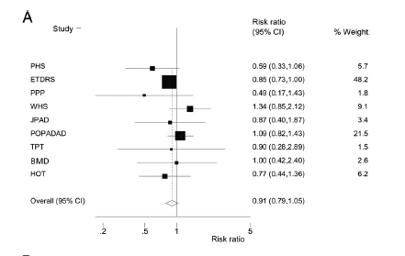
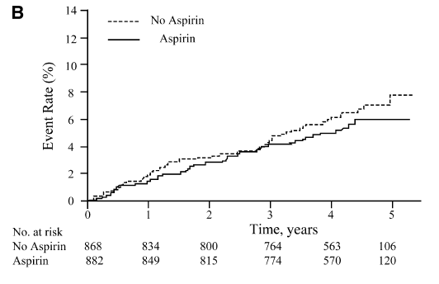
Aspirine en primaire HVZ preventie in DM
Benefit nog niet aangetoond in grote RCTs
Pignone, JACC 2010; Okada, Diabetes Care 2011
Notes:
proportion of women in the remaining five trials varied from 44% to 56%. The dose of aspirin varied from 100 mg every other day to 650 mg daily. The nine trials ranged from 3.7 to 10.1 years in mean duration, with most extending to 4 to 6 years

Slide 25
Voorkomen ACS/HVZ in DM
Effectiviteit medicatie lijkt minder in DM
Stricte dyslipidemie/normoglycemie bewezen!
Grotere NNTs nodig dan in non dm trials (bv roken NNT=16)
NNT statine = 32
NNT glycemische controle = 40
NNT hypertensie = 72

Slide 26
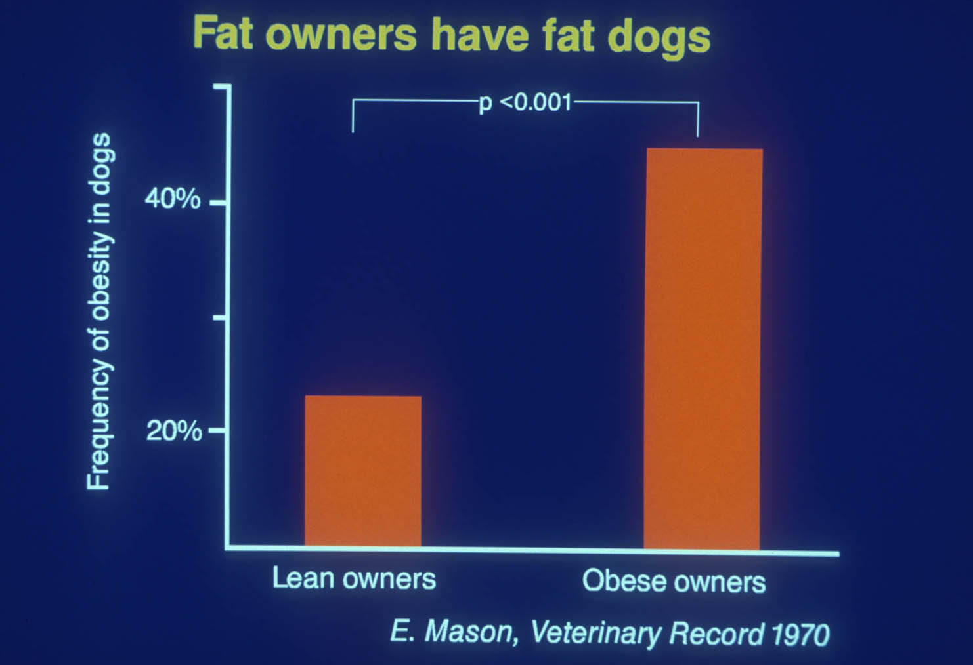

Slide 27
Homeostase model
Glucose
of
HbA1c
Tijd
UKPDS, Holman NEJM 2008

Slide 28
Homeostase model
BMI
Tijd
Iedere dieet studie

Slide 29
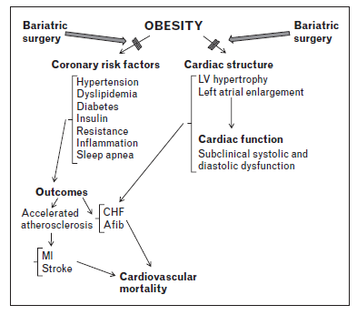
Bariatrische chirurgie en HVZ in obesitas/diabetes mellitus
Benraouane, Curr opinion cardiology 2011

Slide 30
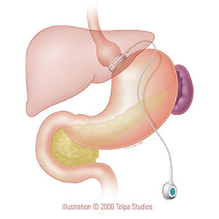
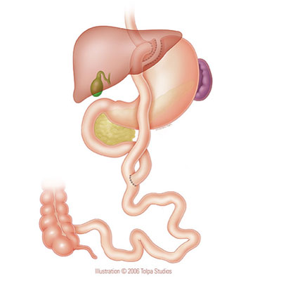
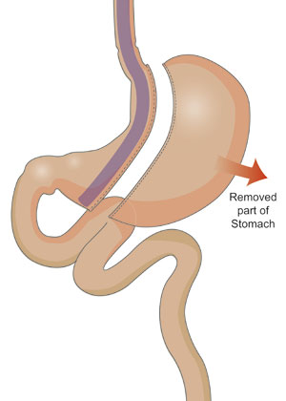
3 soorten Bariatrische Chirurgie
Gastric Banding
Gastric Bypass
Sleeve Gastrectomy
Roux-en Y Gastric Bypass (RYGBP)
‘Gouden standaard’

Slide 31
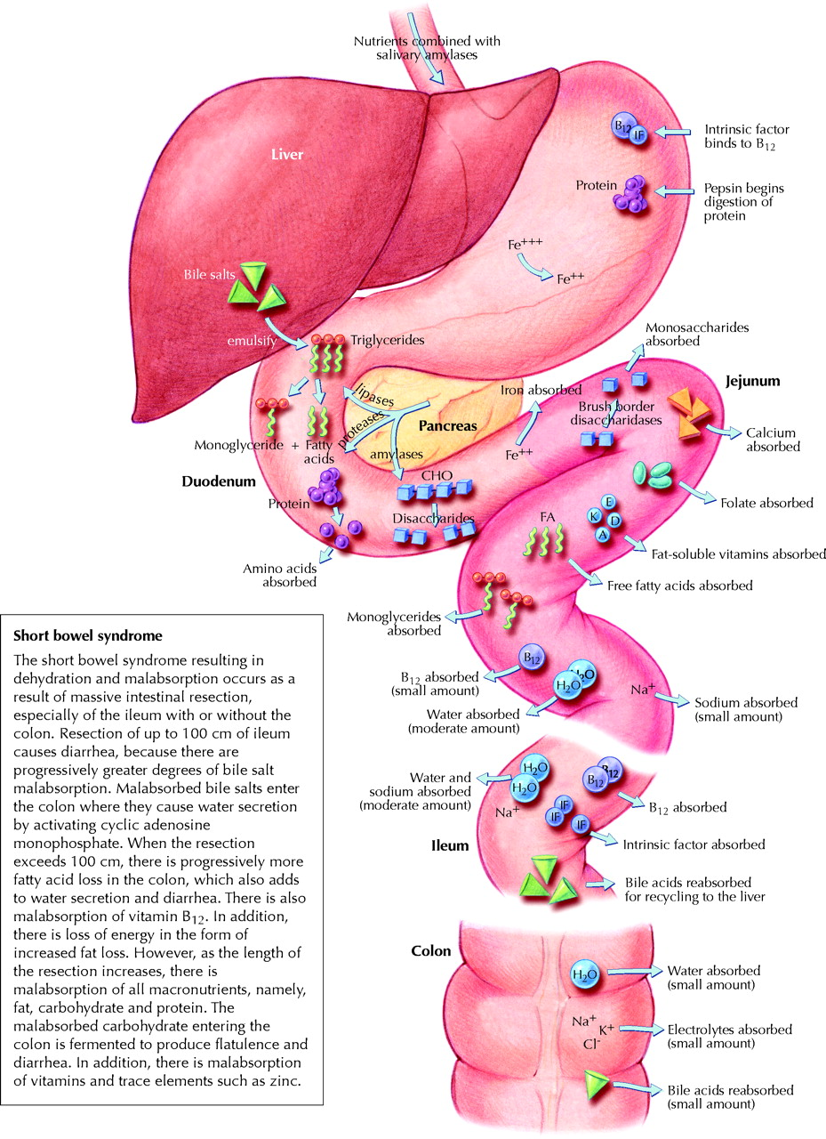
Monosaccharide en lipidenopname in darm

Slide 32
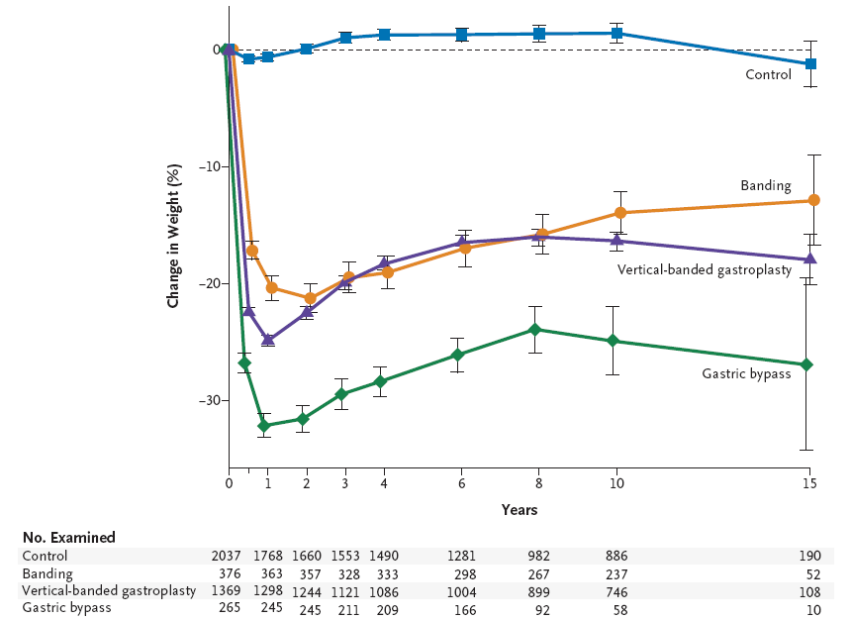
Gewichtseffecten dieet versus Bariatrische Chirurgie
± 2%
-14%
-16%
-25%
Swedish Obese Subjects Study: NEJM 2007
Notes:
Swedish Obese Subjects Study: NEJM 2007

Slide 33
DM & Bariatrische Chirurgie
Verscheidene studies laten zien dat DM2 patienten binnen 2dgn tot 1 week vrij zijn van insuline/ orale medicatie
Effect houdt jarenlang aan en lijkt kosteneffectief (2000 euro per ingreep)
Nadelen: life-style changes (bijna niets meer kunnen eten), vitamine suppletie and levenslange follow up (psychologisch).

Slide 34
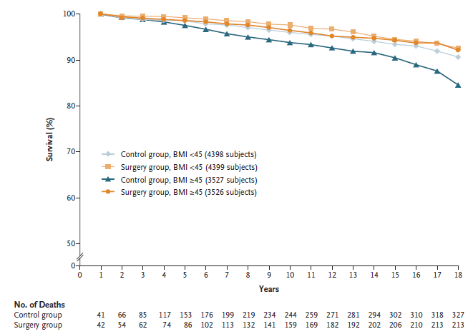
HVZ risico na bariatrische chirurgie
HVZ gerelateerde doden 50% risicoreductie in obese patienten
1% OK complicaties
NNT voor HVZ=23
Adams, NEJM 2007
Notes:
288 post chirurgie vs 425 in controle groep

Slide 35

Statement Internationale Diabetes Federatie april 2011
Bariatrische chirurgie is geaccepteerd behandelingsmodaliteit voor DM2 alsook obesitas indien medicatie/dieet inadequaat bij patienten met BMI > 35 kg/m2
Bariatrische chirurgie ook optie voor obese patienten (BMI 30-35 kg/m2) met/zonder DM die niet adequaat medicamenteus behandeld kunnen worden, specifiek in aanwezigheid van major HVZ risicofactoren !

Slide 36
Take home messages
Diabetes mellitus verhoogd risico op HVZ en ACS met grote NNTs.
LDL Cholesterol verlaging en glycemische regulatie meest effectief bij DM in huidige primaire preventie HVZ setting
Homeostase model impliceert meer radicale ingrepen om bij groeiende DM patientenpopulatie adequate preventieve zorg te bieden
Bariatrische chirurgie (relatief goedkoop/veilig met goed lange termijnseffecten op HVZ risico reductie) lijkt een optie om deze spiraal te doorbreken
Lange termijn RCTs die verschillende operatie technieken en cardiovasculaire outcome prospectief vergelijken zijn onderweg!

